Slide 1
Интегрированный урок по дисциплине «Менеджмент» на тему «Принятие управленческого решения»
Преподаватель Голубева И.П.
ГБОУ СПО «Березниковский
строительный техникум»
г. Березники, Пермский край

Slide 2
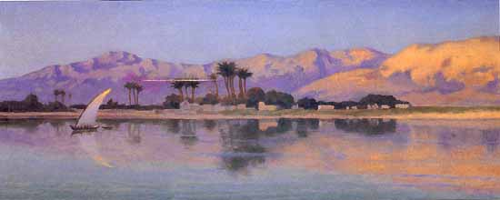
Использована игра «Пески Египта»

Slide 3
Цель урока
Цель – способствовать формированию профессиональных, коммуникативных, информационных компетенций будущего специалиста, используя межпредметную интеграцию.
Дисциплины: менеджмент, маркетинг, экономика, математика, информатика, история.

Slide 4
Задачи:
познавательные:
учебные:
выполнить расчеты по проекту, выбрать оптимальное решение из нескольких;
подготовить мини-доклады, презентации;
воспитательные: научиться работать в группе, отстаивать своё мнение, уважать мнение других;
развивающая: повысить мотивацию к обучению, расширить кругозор

Slide 5
Задачи:
2. организационные:
заранее выдать задание, разбить группу на микро-группы;
договориться с диспетчером о работе в компьютерном классе;
3. методические: апробировать применение метода проектов в сочетании с ролевой игрой.

Slide 6
Ход урока:
Ввод в игровую ситуацию.
Короткий рассказ 1-го преподавателя об обычаях древнего Египта.
2. Игра:
Фараон (2-й преподаватель) слушает доклады строительных компаний, оценивает.
Строительные компании осуществляют презентацию проектов.
Студенты выступают с сообщениями о жизни фараонов. 1-й преподаватель комментирует, направляет, ведёт диалог.
3. Подведение итогов. Рефлексия. Выступление гостей – независимых экспертов.

Slide 7
Иллюстрации к историческим справкам и сообщениям о жизни фараонов

Slide 8
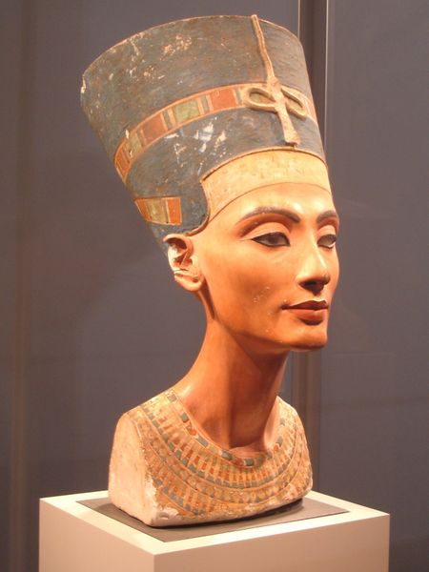
Нефертити

Slide 9
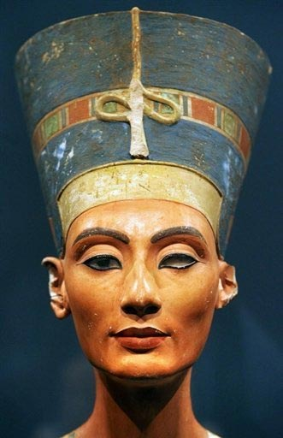
По мнению
современников
Нефертити
была
очень
красивой

Slide 10
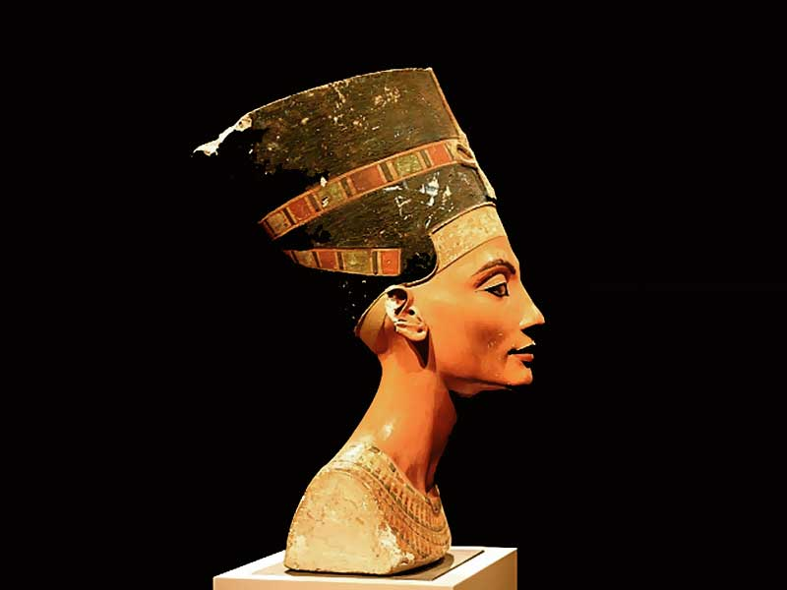
Красавица Нефертити

Slide 11
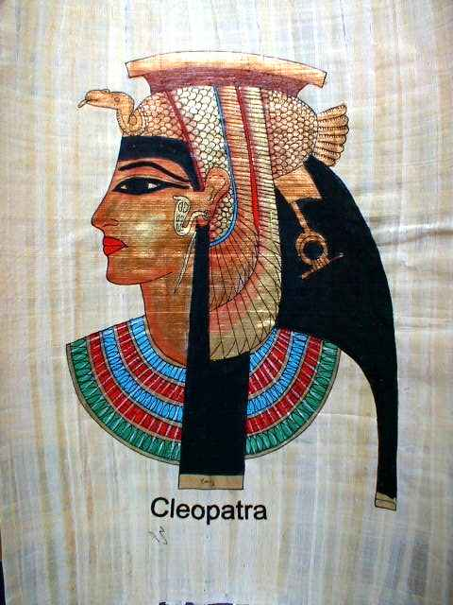
Клеопатра

Slide 12
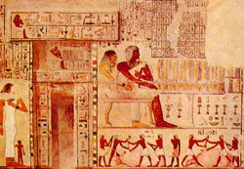
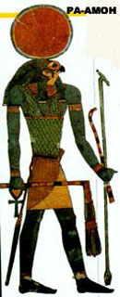

Slide 13
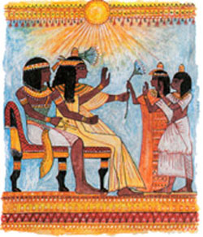
Из жизни фараонов

Slide 14
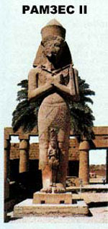
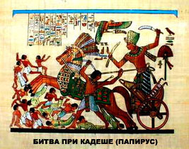

Slide 15

Тутанхамон

Slide 16
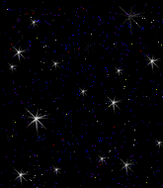
Ввод в игровую ситуацию
Изображение
неба символично -
египтяне верили,
что после смерти
Фараон превраща-
ется в звезду и
с неба наблюдает
за своим народом

Slide 17
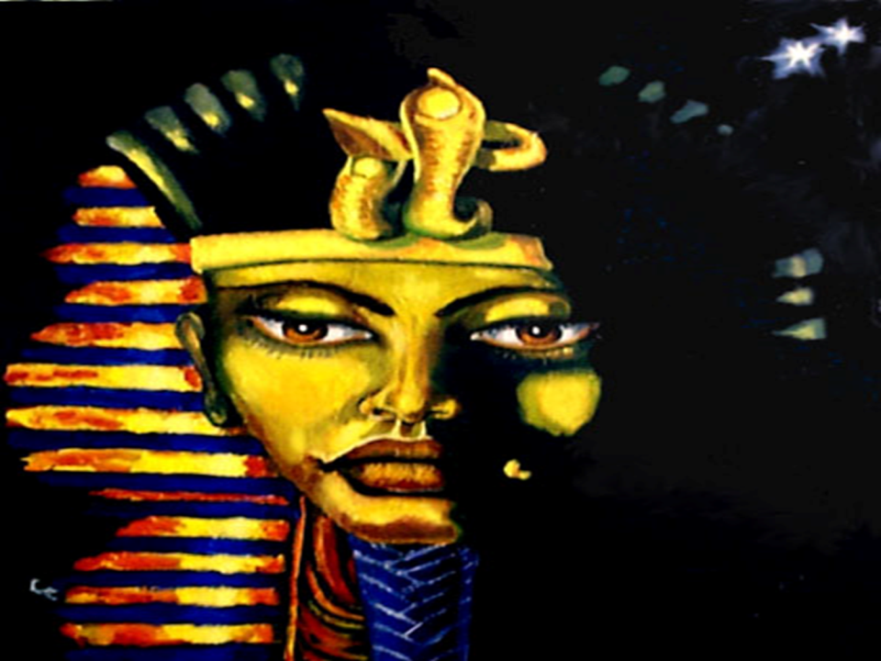

Slide 18
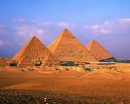
Могущество фараона определялось размером пирамиды

Slide 19
Условия игры «Пески Египта»
Вы – группа руководителей строительных компаний. Фараон, здоровье которого ухудшилось, повелел представить ему проект одной или нескольких пирамид вблизи дворца (место А) или рядом с пирамидами родственников (место В). Расходы не должны превосходить 10,5 млн. монет. Фараону 50 лет, и он рассчитывает увидеть законченное сооружение. Средняя продолжительность жизни в Египте – 60 лет.

Slide 20
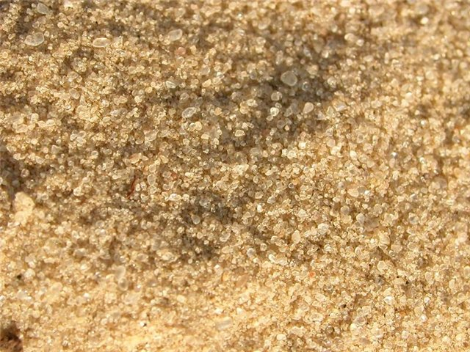
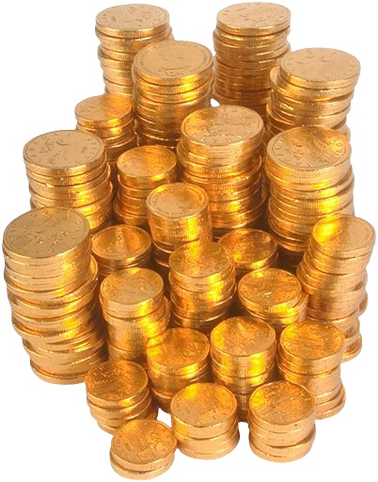
Дано:
10 500 000

Slide 21
Условия игры (продолжение)
Вы должны представить проект Фараону в течение 5-минутной аудиенции. Ваша презентация должна осветить вопросы:
место строительства;
размер пирамиды;
продолжительность строительства;
общая стоимость проекта;
уменьшенная модель монумента;
рекламный девиз;
Рабы работают 7 дней в неделю. На питание 1 раба необходимо 0,5 монеты в день. Всего доступно 1000 рабов. Для перемещения 1 камня нужно 20рабов

Slide 22
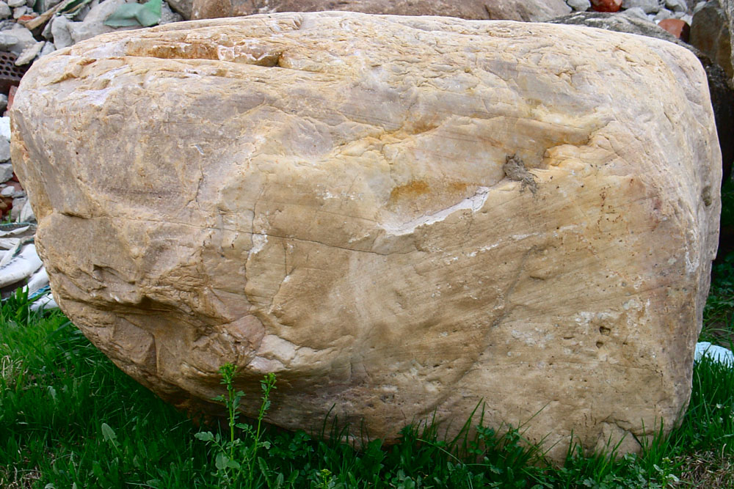
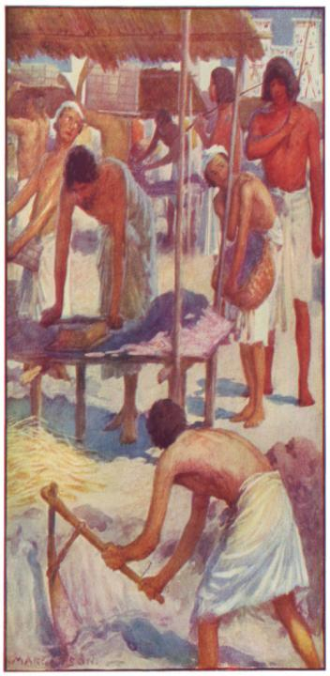
= 20

Slide 23
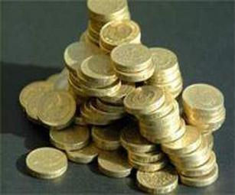
Исходные данные проекта:
Размер пирамиды:
Сторона основания Число блоков
80 м 120000
90 м 170000
100 м 240000
Стоимость блоков:
в карьере Одан – 50 монет,
в карьере Мепас – 30 монет.

Slide 24
Длительность транспортировки
(затраты времени на доставку и монтаж одного блока)
ИЗ МЕСТА | В МЕСТО | Дней
Мепас | А | 3
Одан | А | 1
Мепас | Б | 2
Одан | Б | 4

Slide 25
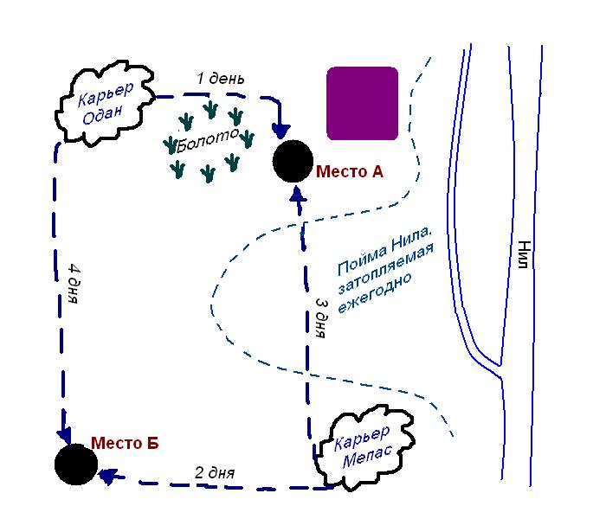
Карта - схема

Slide 26
Критерии, по которым оценивает проект фараон
Верно выбранное место – до 20 бал.
Правильно определённый срок строительства пирамиды – до 20 бал.
Стоимость проекта – до 20 бал.
Доклад, речевое оформление – до 20 бал.
Презентация – до 20 бал.
Всего - до 100 бал.

Slide 27
Вашему вниманию предлагается реклама
строительной компании
«Египетская сила»
2010г.
Вы можете сделать лучше!
Это только пример…

Slide 28
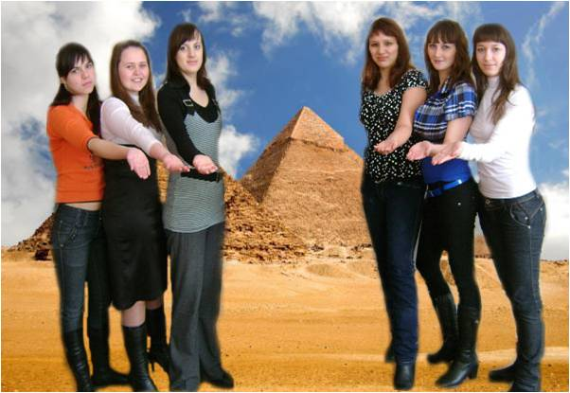
«Египетская сила»

Slide 29
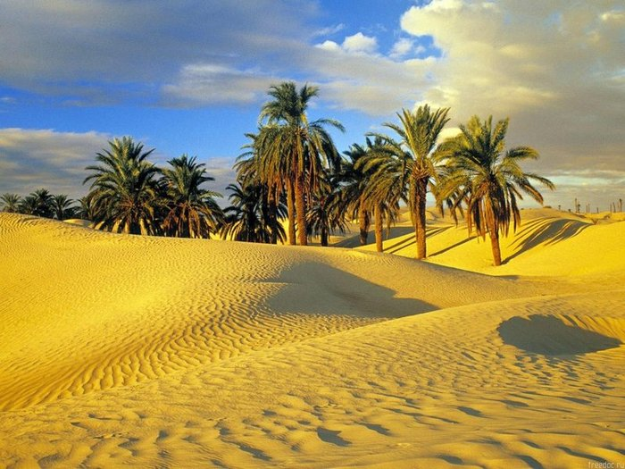
Более 20 лет на
Международном
рынке

Slide 30
«Египетская сила» делает невозможное возможным!
Быстро, качественно,
надежно!!!

Slide 31
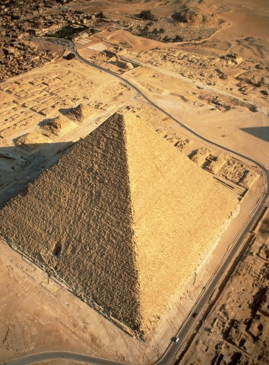

Slide 32
Вашему вниманию предлагаются презентации студенческих проектов
2010г.
компаний:
«Тайны Востока»
«Пески Египта»
Вы можете сделать лучше!

Slide 33
Компания
«Тайна Востока»
«Мы построим вам рай из песка»

Slide 34
Перед тем как начать строительство пирамиды мы провели расчеты. Требующиеся блоки мы будем перемещать из карьера Одан т. к. от него наименьший путь транспортировки.
Время:
1) в день будет перемещено 50 блоков 1000 рабов/20 рабов на транспортировку 1 блока в день.
2) всего 170000 блоков. 170000 бл/50 бл= 3400 дней = 9 лет 3 мес. И 20 дней.
Расходы:
1) на 1 раба требуется в день 0,5 монет.
Всего 1000*3400/0,5=1700000 монет.
2) блоки 1 блок = 50 монет
Всего: 50*1700000 = 8500000
3) Все расходы: 1,7 млн. + 8, 5 млн. = 10,2 млн. монет

Slide 35
Мы выбрали место строительства пирамиды вблизи входа во дворец, так как в этом месте пирамида будет выглядеть более величественной и чаще будет напоминать другими о царствовании Фараона.

Slide 36
Размер нашей пирамиды будет составлять в основании 90 метров. И поэтому мы решили построить одну большую пирамиду, чем 2 меньшего размера.

Slide 37
Свою пирамиду мы планируем закончить в течение 9 лет 3 месяцев и 20 дней. Мы думаем, что Фараон успеет лично лицезреть наше творение и поразить своих подданных размахом своих расходов.
9 лет 3 месяца и 20 дней

Slide 38
Стоимость нашего проекта составит 10,2 млн. монет. Это позволит сократить расходы, на которые рассчитывает Фараон и с экономить таким образом 300 тыс. монет.
10,2 млн. монет

Slide 39
Студенческий проект
«Пески Египта»

Slide 40
Компания "Пески Египта"
«Мы строим в ритме с вечностью. Мы превращаем ваши идеи в пирамиды!»

Slide 41
Задачи
Выбрать место строительства, размер пирамиды
Рассчитать продолжительность строительства и общую стоимость проекта

Slide 42
Предварительные расчеты, которые провела наша фирма:
Место А
Карьер | Размер пирамид | Число блоков | Длит-ть транспортировки | Срок строитель-ства | Стоимость доставки и монтажа, Млн. монет | Содержание рабов Млн. монет | Общая стоим. Млн. монет
Карьер Одад | 80 | 120000 | 1 день | 6,7 лет | 6 | 1,2 | 7,2
 | 90 | 170000 | 1 день | 9,4 лет | 8,5 | 1,7 | 10,2
Карьер Мепас | 80 | 120000 | 3 дня | 19,8 лет | 3,6 | 3,6 | 7,2
 | 90 | 170000 | 3 дня | 27,11 | 5,1 | 5,1 | 10,2
Место В
Карьер Одад | 80 | 120000 | 4 дня | 26,3 лет | 6 | 4, 8 | 10,8
 | 90 | 170000 | 4 дня | 37,3 лет | 8,5 | 6,8 | 15,3
Карьер Мепас | 80 | 120000 | 2 дня | 13,2 лет | 3,6 | 2,4 | 6
 | 90 | 170000 | 2 дня | 18,8 лет | 5,1 | 3,4 | 8,5

Slide 43


Slide 44
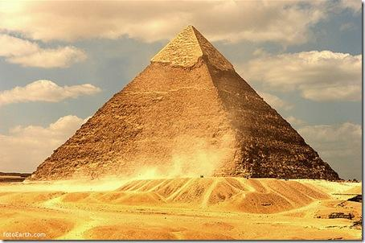
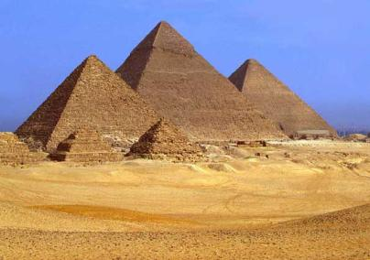
Вывод
Выгоднее всего будет строить пирамиду вблизи входа во дворец (место А), транспортируя плиты из карьера Одад. Так как фараон желает поразить своих подданных богатством и размахом своих расходов, то мы выбрали из двух возможных по времени и финансам вариантов пирамиду со стороной основания в 96 плит.

Slide 45
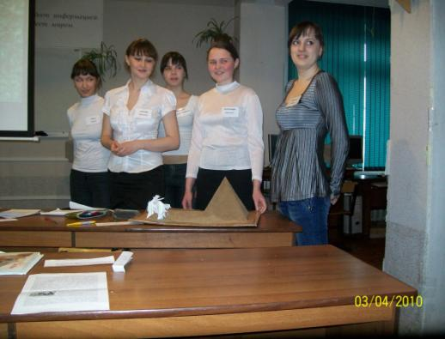
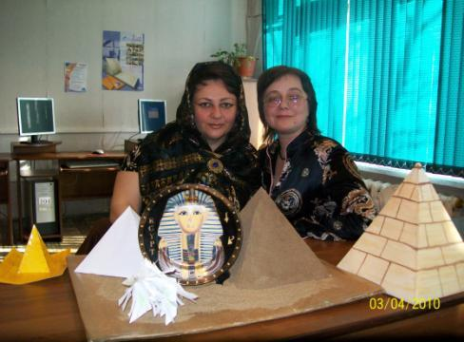
Урок «Пески Египта» завершён

Slide 46
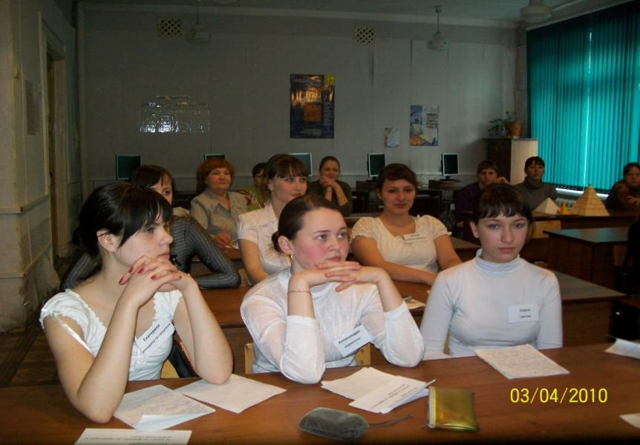
Так мы «играли»

